Slide 1
Kjøkkenhygiene
Følg quizen for å finne ut hvordan du kan sørge for at maten du lager er trygg.
Dette er designet for å være interaktivt. Spill derfor av lysbildefremvisningen og klikk på alternativene du velger.

Slide 2
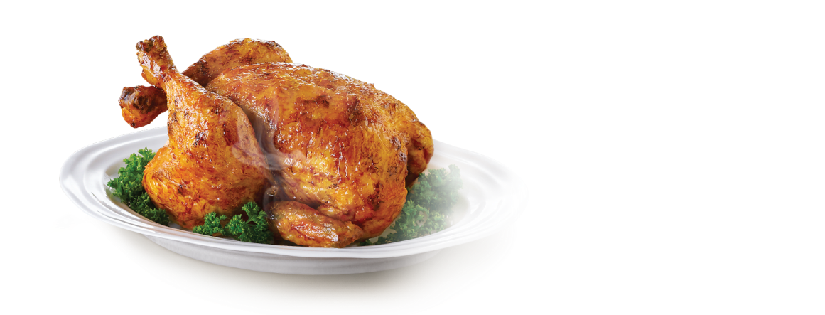
Instruksjoner:
Du er i gang med å forberede et måltid, men du må bestemme hva du skal gjøre på hvert enkelt trinn!
Klikk på svaret ditt og bli en mathygiene ekspert!
Start

Slide 3
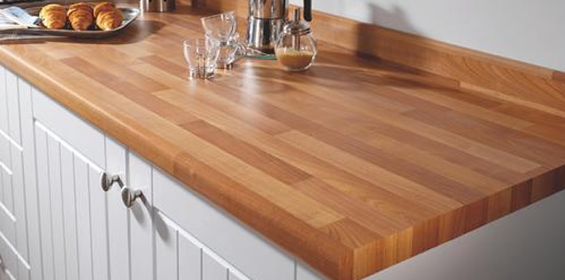
Matforberedelser spørsmål 1
Du er i gang med å lage mat til en venn.
Kveldens meny er stekt svinekjøtt med grønnsaker.
Klikk for et alternativ for neste trinn:
Du gjør skjærebrettet
ditt klart
Du tørker av overflatene med en ren klut tilsatt varmt såpevann

Slide 4
Matforberedelser spørsmål 1 - riktig
Du er i gang med å forberede maten din.
Kveldens meny er stekt svinekjøtt med grønnsaker.
Klikk på et alternativ for neste trinn:
Flott! Det er alltid en god idé å tørke av overflatene før matlaging. I tilfelle de er skitne.
Du gjør skjærebrettet ditt klart
Du tørker av overflatene med en varm klut tilsatt varmt såpevann
Neste

Slide 5
Matforberedelser spørsmål 1 - uriktig
Du er i gang med å forberede maten din.
Kveldens meny er stekt svinekjøtt med grønnsaker.
Klikk på et alternativ for neste trinn:
Det er en god idé å tørke av overflaten før du setter i gang. Du gjør dette for å forhindre at mikrober på overflatene ikke kommer inn i maten du lager
Du gjør skjærebrettet ditt klart
Du tørker av overflatene med en ren klut tilsatt varmt såpevann.
Neste

Slide 6
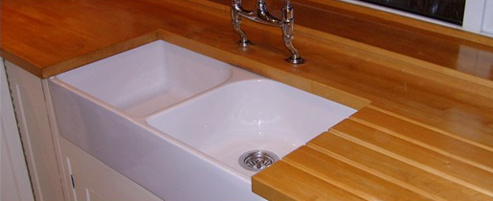
Matforberedelser spørsmål 2
Du skal ta maten ut av fryseren, men først vasker du hendene dine:
Klikk på ett av alternativene for å gå til neste trinn:
Du bruker såpe og varmt vann når du vasker hendene
Du skyller hendene raskt før du tar ut maten

Slide 7
Matforberedelser spørsmål 2 - uriktig
Du skal ta maten ut av fryseren, men først vasker du hendene dine:
Klikk på ett av alternativene for å gå til neste trinn:
Det er en god idé å vaske hendene grundig før du tar på mat. Dette gjør at det ikke er skadelige mikrober på hendene dine
Du bruker såpe og varmt vann når du vasker hendene
Du skyller hendene raskt før du tar ut maten
Neste

Slide 8
Matforberedelser spørsmål 2 - riktig
Du er nå i gang med å ta maten ut av fryseren, men først vasker du hendene dine:
Klikk på ett av alternativene for å gå til neste trinn:
Flott! Å vaske hendene med såpe og varmt vann sørger for at du ikke har noen skadelige mikrober på hendene
Du bruker såpe og varmt vann når du vasker hendene
Du skyller hendene raskt før du tar ut maten
Neste

Slide 9
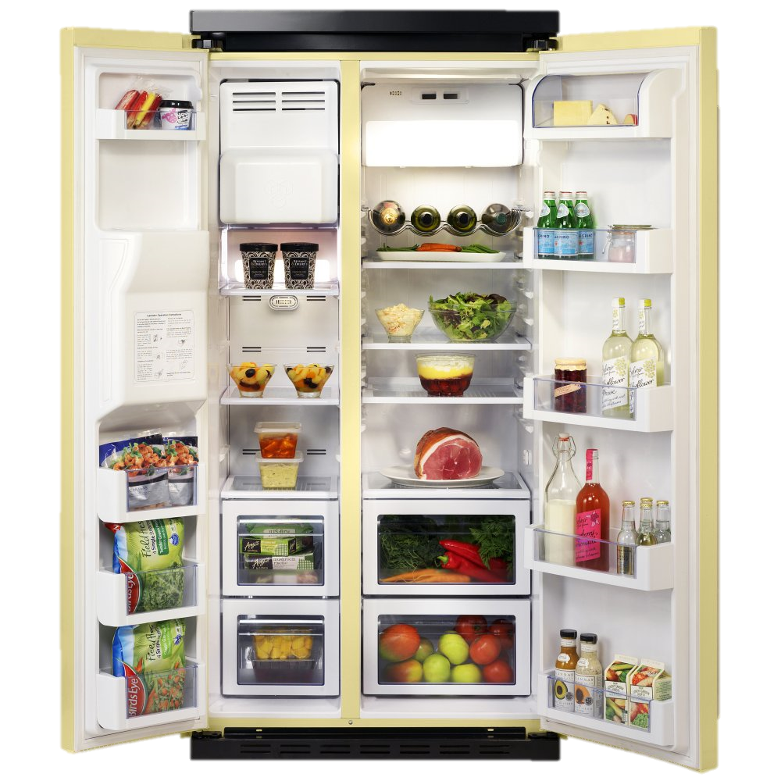
Matforberedelser spørsmål 3
5ºC
0ºC
Du går til kjøleskapet for å hente maten.
Vil du endre noe av innholdet i dette kjøleskapet?
Ja. jeg vil dekke til kjøttet og andre utildekkete matvarer
Nei, alt i kjøleskapet ser bra ut som det er.

Slide 10
Matforberedelser spørsmål 3 - riktig
5ºC
0ºC
Flott! Å dekke til kjøtt og andre varer kan forhindre at skadelige mikrober på mat kan ødelegge andre produkter. Kjøleskapet holder mellom 0 til 4 grader som gjør at mikrobene heller ikke vokser.
Du går til kjøleskapet for å hente maten.
Er det noe du vil endre i dette kjøleskapet?
Ja. Jeg vil dekke til kjøttet og alt annet som ikke er dekket til.
Nei. Alt i kjøleskapet ser helt fint ut.
Neste

Slide 11
Matforberedelser spørsmål 3 - uriktig
5ºC
0ºC
Kjøttet og andre produkter er ikke tildekket. Dette gjør at skadelige mikrober kan spre seg fra vare til vare. Det er derfor lurt å dekke de til. Temperaturen er fin og bør være mellom 0 og 5 grader.
Du går til kjøleskapet for å hente maten.
Er det noe du vil endre i dette kjøleskapet?
Ja. Jeg vil dekke til kjøttet og alt annet som ikke er dekket til.
Nei. Alt i kjøleskapet ser helt fint ut.
Neste

Slide 12
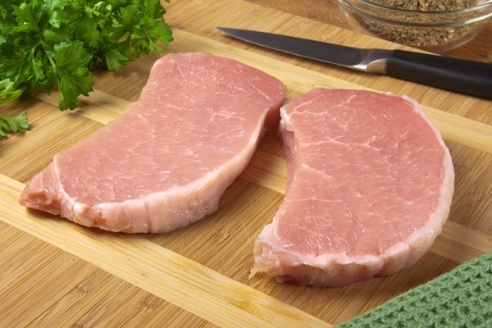
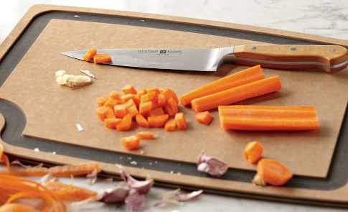
Matforberedelser spørsmål 4
Du har nå kuttet svinekjøttet og grønssakene slik at de kan stekes.
Hvilke av de to mulighetene vil du velge?
Jeg vil kutte all maten på den samme skjærebrettet og vaske den når jeg er ferdig
Jeg vasker skjærebrettet etter å ha kuttet rått kjøtt og før jeg kutter grønnsaker

Slide 13
Matforberedelser spørsmål 4 - uriktig
Du har nå kuttet svinekjøttet og grønnsakene slik at de kan stekes.
Hvilke av de to mulighetene vil du velge?
Hvis du bruker skjærebrettet til å kutte rått kjøtt og grønnsaker uten å vaske det, risikerer du å forurense maten din med skadelige mikrober. Det er bra å vaske skjærebrettet mellom de ulike produktene eller bruke ulike skjærebrett til rått kjøtt og grønnsaker.
Jeg vil kutte all maten på den samme skjærebrettet og vaske den når jeg er ferdig
Jeg vasker skjærebrettet etter å ha kuttet rått kjøtt og før jeg kutter grønnsaker
Neste

Slide 14
Matforberedelser spørsmål 4 - riktig
Du har nå kuttet svinekjøttet og grønnsakene slik at de kan stekes.
Hvilke av de to mulighetene vil du velge?
Flott! Dette vil forhindre krysskontaminering av mikrober fra rå til ferdig mat. Du kan også tilberede maten på forskjellige skjærebrett.
Jeg vil kutte all maten på den samme skjærebrettet og vaske den når jeg er ferdig
Jeg vasker skjærebrettet etter å ha kuttet rått kjøtt og før jeg kutter grønnsaker
Neste

Slide 15
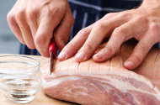
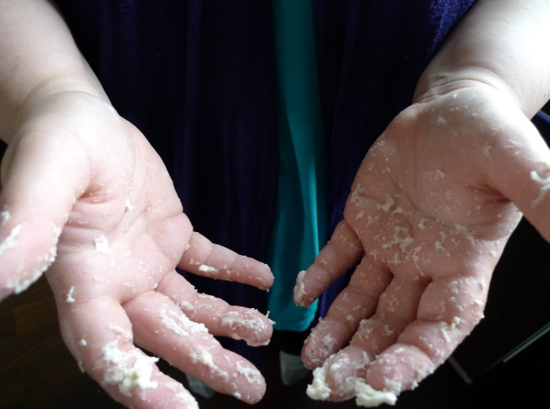
Matforberedelser spørsmål 5
Etter at du har tilberedt kjøttet oppdager du at har fått saft fra kjøttet på hendene.
Hva gjør du?
Klikk på ett av valgene for neste skritt:
Du bruker såpe og varmt vann til å vaske hendene
Du skyller hendene lett før du starter med grønnsakene

Slide 16
Matforberedelser spørsmål 5 - uriktig
Etter at du har tilberedt kjøttet oppdager du at har fått saft fra kjøttet på hendene.
Hva gjør du?
Klikk på ett av valgene for neste skritt:
Det er en god ide å vaske hendene godt før du tar på noe annen mat. Da er du sikker på at det ikke er noen skadelige mikrober på hendene dine.
Du bruker såpe og varmt vann til å vaske hendene
Du skyller hendene lett før du starter med grønnsakene
Neste

Slide 17
Matforberedelser spørsmål 5 - riktig
Etter at du har tilberedt kjøttet oppdager du at har fått saft fra kjøttet på hendene.
Hva gjør du?
Klikk på ett av valgene for neste skritt:
Supert! Vasker du hendene med såpe og varmt vann sørger du for at du ikke har skadelige mikrober på hendene som kan overføres til andre ting.
Du bruker såpe og varmt vann til å vaske hendene
Du skyller hendene lett før du starter med grønnsakene
Neste

Slide 18
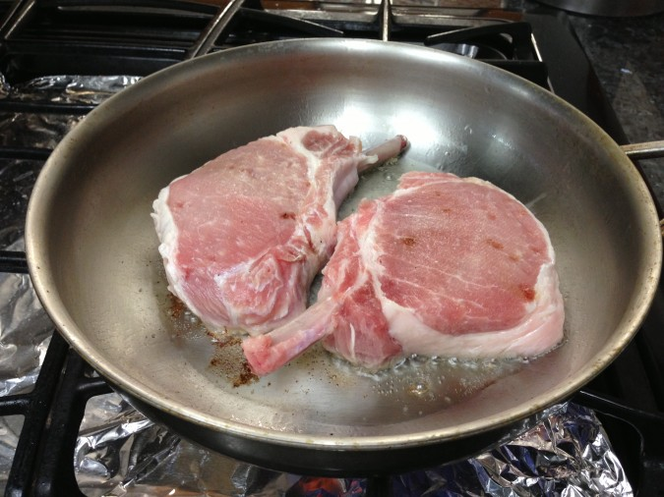
Matforberedelser spørsmål 6
Du steker nå svin.
Hvordan vet du at kjøttet er ferdig?
Når det er veldig varmt og har vært i pannen en stund.
Når saften som renner fra midten er klar og det er rykende varmt

Slide 19
Matforberedelser spørsmål 6 - riktig
Du steker nå svin.
Hvordan vet du at kjøttet er ferdig?
Supert! Når saften fra den tykkeste delen er klar og alt kjøttet er rykende varmt, er det klart til å spises.
Når det er veldig varmt og har vært i pannen en stund.
Når saften som renner fra midten er klar og det er rykende varmt
Neste

Slide 20
Matforberedelser spørsmål 6 - uriktig
Selv om maten er varm betyr det ikke at eventuelle skadelige bakterier har forsvunnet. Pass alltid på at maten din er gjennomvarm og at saftene er klare når du skjærer i kjøttet.
Du steker nå svin.
Hvordan vet du at kjøttet er ferdig?
Når det er veldig varmt og har vært i pannen en stund.
Når saften som renner fra midten er klar og det er rykende varmt
Neste

Slide 21
Gratulerer!
Du har fullført quizen om kjøkkenhygiene!

